Slide 1
最后一课
C# 基础 第十七讲
官网
微信
科.cc
科技传播坊

Slide 2
上一讲
多线程
同步

Slide 3
这一讲
DateTime 类型
internal 关键字
GUID
Excel 操作
正则表达式
访问 剪贴板
设计模式 避免硬编码 版本控制
IOC 《敏捷软件开发》

Slide 4
DateTime
最常用格式
yyyy-MM-dd HH:mm:ss
实践中
使用前导0的格式
可以很方便地直接比较时间大小

Slide 5
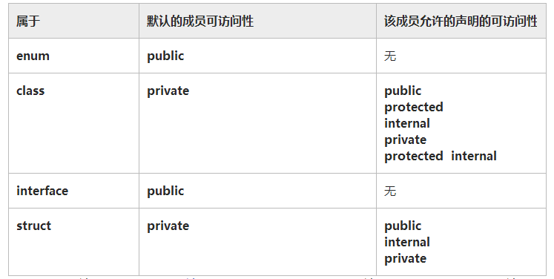
访问修饰符 internal，实践中 用于 dll 修饰

Slide 6
GUID 全局唯一标识符
说白了，就是一堆随机字符串
广泛用于 注册表、类标志、…
基本不可能重复
如何使用
var guid =
Guid.NewGuid().ToString("D");

Slide 7
访问 Excel
COM组件
OleDbConnection
引用别人的 DLL，如 NPOI

Slide 8
正则表达式
经典需求
判断一个字符串
是不是有效的 邮箱

Slide 9
访问剪贴板
Clipboard.SetText(…)

Slide 10
设计模式，共23种；还有一个 GRASP
我们讲过的
单例模式
简单工厂模式
观察者模式
迭代器模式
哲学问题：理论与实践…

Slide 11
避免硬编码，参数化配置
常用反射 配置文件 数据库
因为 CS项目重新部署 很麻烦的
比如
if(GetParamDatabase(…))
{ … }

Slide 12
《敏捷软件开发 原则、模式与实践》
类的设计原则
UML
设计模式
包的设计原则
实践与理论 兼具

Slide 13
IOC 控制反转 / DIP 依赖倒置
说白了，面向接口编程…
依赖抽象的世界，很美妙…
随手举例 —— 策略模式
先不面向接口，再面向接口

Slide 14
版本控制
只有在多人协作时才会使用
点击这里

Slide 15
下一节
WinForms

Slide 16
The End

